Slide 1
PPT PRESENTATION
PAPOZIPと一緒にpptを作る楽しさを感じてください

Slide 2
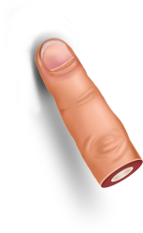
PPT PRESENTATION
PAPOZIPと一緒にpptを作る楽しさを感じてください

Slide 3
PPT PRESENTATION
PAPOZIPと一緒にpptを作る楽しさを感じてください

Slide 4
デザイン 色情報
R 86
G 196
B 197
2013年バージョン以上のユーザーは、スポイト機能を利用すると便利です。
2010以下のバージョンのユーザーRGBカラー値を入力

